Slide 1
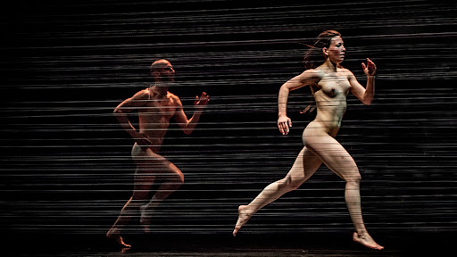
Intimités en danse contemporaine Montreal, Paris, Toubab Dialaw
Dr. Claire Vionnet, Université de berne

Slide 2
ANTHropologie
Anthropology is a generous, open-ended, comparative and yet critical inquiry into the conditions and possibilities of life in the one world we all inhabit.
Tim Ingold
ÉTUDES EN DANSE DANCE RESEARCH - TANZWISSENSCHAFT

Slide 3
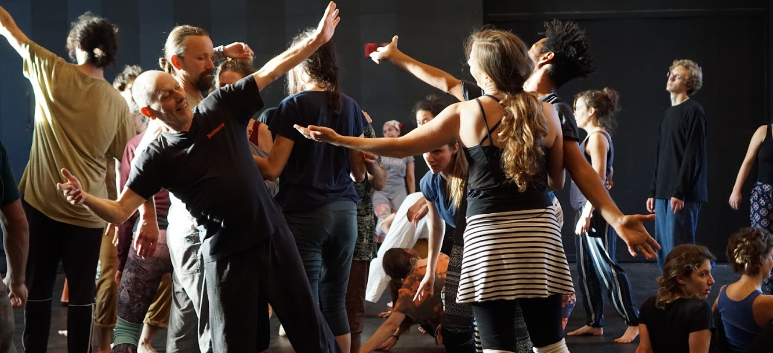
Constat de départ

Slide 4
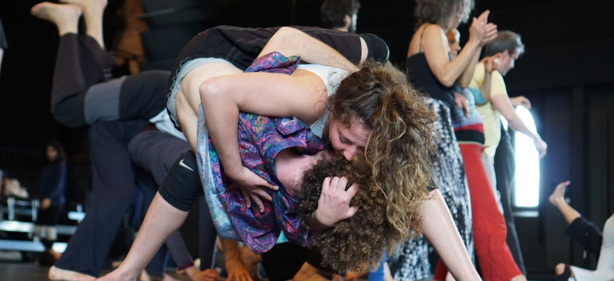
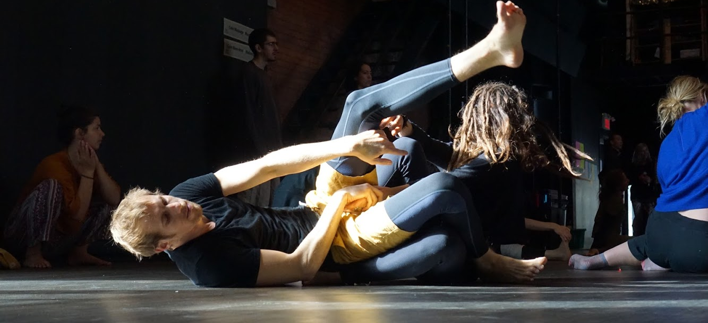
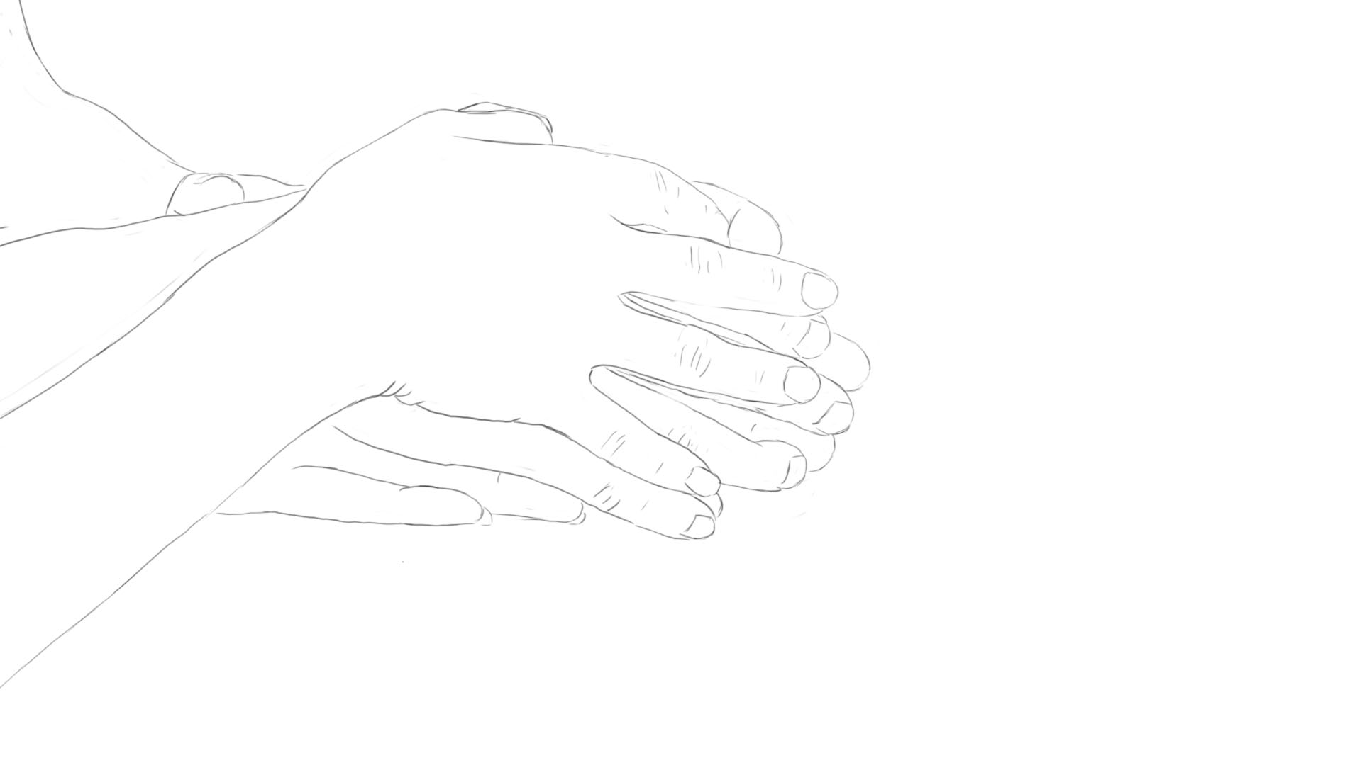
© Christelle Becholey
Besson
TOUCHER
© André Blanchet

Slide 5
Proxémie
man unconsciously structures microspace – the distance between men in the conduct of daily transactions
SPHèRE intime (- 40 cm)
SPHèRE personnelle (40-125 cm: coude)
SPHèRE sociale (120-360 cm: bras tendu)
SPHèRE publique (+ 360 cm)
Edward T. Hall 1963

Slide 6
© Doris Uhlrich, More than Naked
NUDITÉ
Notes:
La question du nu m’a intriguée depuis le début de mes recherches en danse contemporaine. À mesure de passer du temps dans les coulisses des théâtres, je notais qu’il y avait toujours quelque chose de particulier à la veille d’une pièce de nus. Quelque chose sensiblement différent d’ordinaire semblait se passer. Ceci s’exprimait par l’enthousiasme et par l’importance de la thématique dans les échanges entre interprètes. Je me retrouvais donc face au dilemme d’un nu usuel, mais d’un phénomène tout sauf anodin.
« Il n’y a rien de nouveau, ni d’original », « ça a déjà été fait plein de fois » répétaient danseurs/seuses et spectateurs/trices accoutumé(e)s. En effet, le nu est présent dès 1983 en CH, avec arrivée de la DC (1970).
Or, simultanément à cette popularisation, je prenais aussi conscience d’un exotisme pour le nu, notion que je comprends « comme une pulsion de curiosité» (Affergan, 1987, 15). D’une part, le public cherchait à voir (les jauges étant pleines). D’autre part, les interprètes dansaient nu pour expérimenter ce que ça fait. Ce désir de savoir et de connaître (Foucault 2006]) exprime l’ambivalence du nu, à la fois si proche et paradoxalement lointain. En effet, il est le propre de chaque subjectivité, demeure toutefois relativement cloisonné à la sphère privée, du moins en Suisse.
Exceptés les corps nus médiatisés sur les écrans, la nudité en début/fin de vie (enfance, vieillesse), liée à la maladie, celle des saunas et vestiaires de sport, les corps nus se meuvent à l’abri du regard d’autrui. En raison des conditions historiques et sociales, le rapport à la nudité est propre à chaque contexte culturel. Cet engouement pour les performances nues souligne donc une attraction, dans la Suisse du tournant du XXIe siècle, pour la nudité d’autrui (observée/attestée en présence directe dans les théâtres).
Quote in: Vionntet Claire, «Le nu en danse contemporaine : L’exotisme comme ‘pulsion de curiosité’», PꞏEꞏRꞏFꞏOꞏRꞏMꞏAꞏNꞏCꞏE, (in press)

Slide 7
Nudité de masse
©Olivier Dubois (2014) Tragédie
Nudité Danse Contemp Google
Notes:
La nudité a indéniablement conquis la danse contemporaine. Il est aujourd’hui usuel de voir des corps dansants nus se mouvoir dans les théâtres contemporains. De nombreuses œuvres chorégraphiques comportent une séquence de nudité (partielle ou intégrale) et certains spectacles mettent en scène des corps nus sur toute la durée de la pièce. Dans le milieu de la danse contemporaine, j’entends souvent que la nudité est un truisme en danse, car son point nodal est le corps et son observation.
En portant le nu dans l’espace public, les chorégraphes revendiquent un espace – la scène de théâtre – pour lui rendre hommage. Le corps nu attire les spectateurs/trices qui, en se présentant aux portes des théâtres, légitiment la pratique. Par ailleurs, les pièces de nu sont généralement une bonne garantie pour les institutions théâtrales qui peuvent compter sur la présence du public. Les gradins sont très souvent complets. Nous pouvons dès lors nous interroger sur les raisons qui font du nu un objet de fascination, car le phénomène n’est pas nouveau. Le corps nu intégral est présent depuis les années 1960 sur les scènes des théâtres, aux États-Unis comme en Europe. Alors que se passe-t-il lorsque des humains s’exhibent nus devant d’autres ? Pourquoi danse-t-on (encore) nu au XXIe siècle ?
Quote in: Vionnet Claire, «L’Ombre du Geste : le(s) Sens de l’Expérience en Danse Contemporaine», Genève: Georg, 2022
Naked Dance Performances:
- Austrian choreographer Doris Uhlich (2013) More than naked, 2013: https://vabalava.ee/en/program/naked/
- Switzerland-based Brazilian Guilherme Botelho (2014) Antes, 2014: https://corodis.ch/spectacle/2102-antes
- Swiss choreographer Jasmine Morand (2016) Mire, 2016: https://vimeo.com/241139357#_=_
- French choreographer Olivier Dubois (2014) Tragédie, 2014: https://www.numeridanse.tv/videotheque-danse/tragédie

Slide 8
Questions de recherche
À quoi réfère la notion d’intimité en DC? (Variations)
Quelles sont les conditions perméables à l’émergence de l’intimité?
De quelle manière s’exprime l’intimité? signes (gestes, objets, mots)?
De quelle manière l’intimité résiste ET/ou se transforme-t-elle? (challenge)

Slide 9
Méthodologie
a lot has been talked about/of the body,
but much less from the body
Farnell 1999

Slide 10
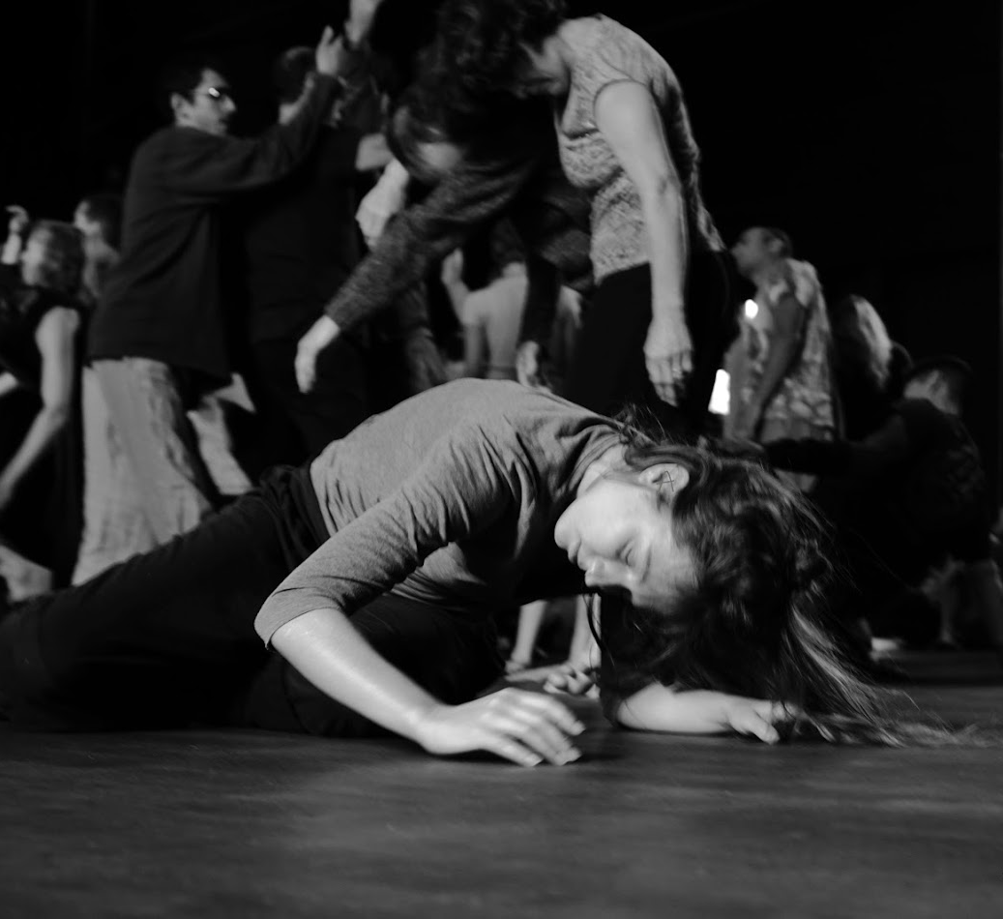
AUTOETHNOGRAPHIE
A METHOD OF SELF-STUDY IN WHICH THE RESEARCHER IS VIEWED AS A VIABLE DATA SOURCE
LEAVY 2009

Slide 11
Autoethnography
is an embodied practice: it is ethnographic investigation that takes auto-reflective perceptions of the world as the starting point for generalizations and theorizations about the cultural, the social, and the political Lancaster 2011

Slide 12
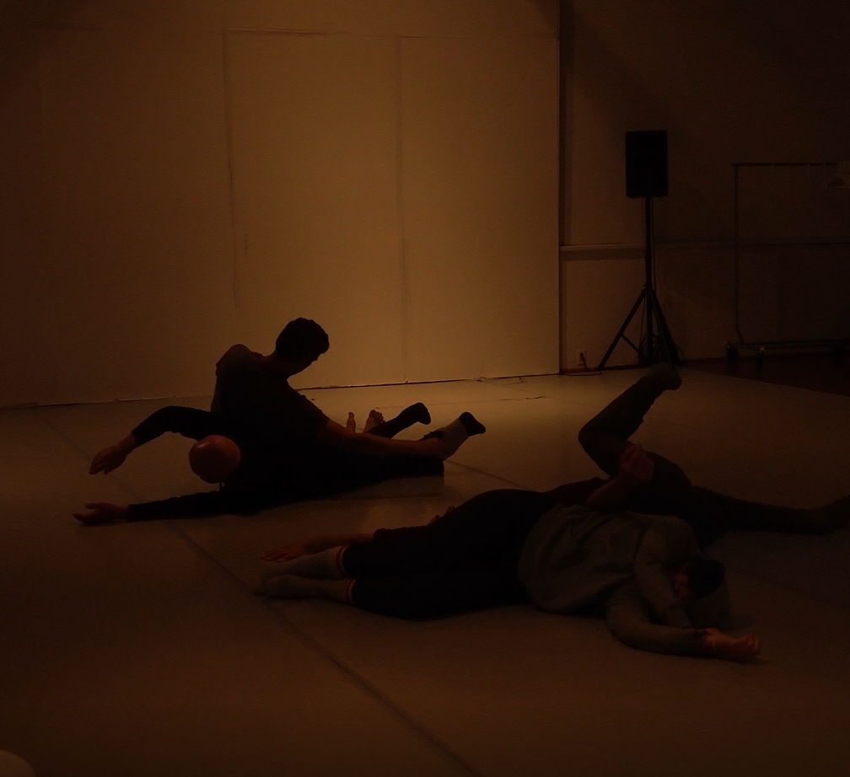
Dancing Aesthesia
MÉTHODE DE RECHERCHE PAR LE MOUVEMENT EN FOCUS-GROUPE
Workshops Montreal

Slide 13
HYpothèses
La perception de l’intime résulte de facteurs subjectifs (âge, genre, éducation) et culturels
Sociabilité des gestes intimes
Différence intimité physique et emotionnelle
INTUS vs INTER: l’intimité naît dans l’entre-deux

Slide 14
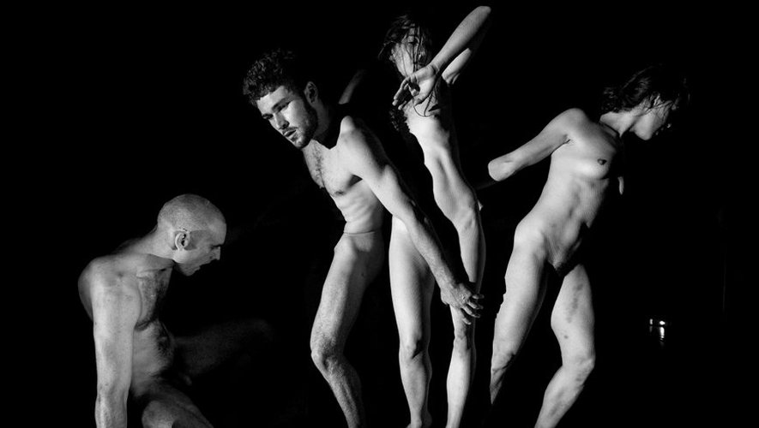
© Daniel Léveillé, La pudeur des icebergs
Notes:
Daniel Léveillé, Choreographer in Montreal.
D: En février 2001, j’ai créé Amour, acide et noix. Quand j’ai créé cette pièce-là, je n’avais pas l’idée d’utiliser le corps nu. Ce que je savais, c’est que je voulais traiter du corps et donc laisser voir le plus possible de chair. Puis à une étape des répétitions, j’ai mis des gants blancs et demandé aux danseurs de faire un enchaînement nu, juste par curiosité, pour voir ce que ça donnait. Ça a été un choc pour nous tous, parce que ce n’était plus du tout la même pièce. Ça a été vraiment une révélation. Avec les sous-vêtements, la pièce était très sexy, les danseurs étant jeunes et plutôt beaux. Avec la nudité s’est révélée une sorte de fragilité et par là, les possibilités de lecture de l’œuvre s'en sont trouvées démultipliées. La lumière était très blanche et crue, laissant voir les corps sous toutes les coutures, sans fausse pudeur. Elle servait plutôt à sculpter les corps qu'à créer une ambiance.
D: L’enjeu, pour un chorégraphe ou un metteur en scène qui utilise la nudité, relève plutôt de la pertinence de son utilisation, sans donner l’impression que le geste est gratuit. Le chorégraphe a ses raisons de l’utiliser, comme d’utiliser des souliers à talons hauts, des vêtements victoriens, des béquilles ou des prothèses. Ça devient un outil comme un autre et qui est perçu, j’ose croire, de la même manière. La nudité, pour certains encore, ça trouble un peu, mais de moins en moins je crois, on s’y habitue.
Quote from Interview, July 2019.

Slide 15
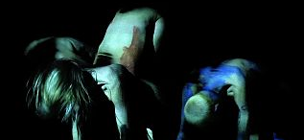
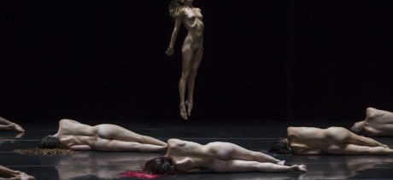
DISSOCIATION INTIMITÉ-NUDITÉ
La nudité comme costume
Dissocitation nudite-érotisme

Slide 16
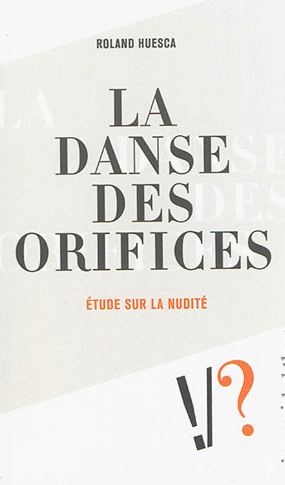
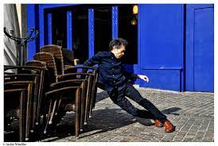
Roland Huesca
1960 USA
1990 France
Notes:
Huesca parle de 2 moments spécifiques dans l'histoire où le corps nu a été exploité sur scène.
USA, 1960: Philosophie négative, du non. rébellion, retournement, effraction. contre institution, contre guerre, montée puissance jeunesse, marxisme, Eros, plaisir, hippie, critique establishment et consommation.
Pièce emblématique: Parades & changes de Anna Halprin (1965), pièce interdite aux USA pendant 25 ans pour cause de nudité.
Années 90 en France & UE: séparation entre nu et sexualité. réflexions sur ce qu'est le corps, la lumière, le costume, la danse et déjouer les évidences. Bel déjoue les évidences entre nu et sexualité. 1ères utilisations de la sexualité: bel, le roy, charmatz. interrogations sur sens du spectacle. mise en crise des évidences. pas de scandale. pas censures. détail du corps: poil, sexe, pli, porositl, aspérités, imperfections.
Nudité vs Nu:
La nudité montre la réalité sans l'embellir ou l'esthétiser
Le nu est l’idéal, comme statuaire grecque ou Hegel.

Slide 17
CONSENTEMENT
© Guilerme Botelho, Sideways II
Notes:
Consentement- #MeToo
Violence du toucher
Guilerme Botelho, cie Alias (première Cie conventionnes de CH)
Condamné après accusation d’actes d’ordre sexuels commis sur une personne incapable de résistance pendant un stage à Lausanne en 2018 où il était formateur (fille de 18 ans dans une cie junior). Son appel au Tribunal d’arrondissement de Lausanne en août 2021 a été rejeté. Peine de5 mois de prison avec sursis et 5000 de tort moral. Activités de la cie suspendues.
«Pendant un exercice au sol qui était censé clôturer la matinée, on devait déposer le poids de notre corps sur l’autre tout en fermant les yeux pour s’exercer à la danse –contact. Durant une trentaine de minutes, il m’a complètement écrasée au sol, de manière à ce que je ne puisse plus bouger.»
Source: https://www.letemps.ch/suisse/lancien-directeur-compagnie-danse-alias-reconnu-coupable

Slide 18
intimITé = Sensorialité
Carlo Locatelli, Paris 2021
Je pense qu’un corps complètement habité par sa présence, c’est ça qui m’intéresse dans la danse. C’est un corps qui a une intimité avec le sujet. C’est un corps qui porte avec soi une intériorité. C’est un corps qui n’est pas chosifié. Un corps qui a une histoire. Combien de gens n’ont pas accès à cette dimension du corps, qui sont restés dans une qualité de présence au corps qui est avec des pectoraux, des abdos, être toujours dans ces valeurs de la société marchande

Slide 19
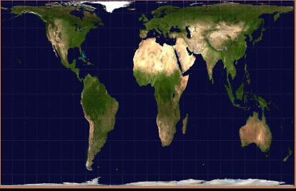
DANSE CONTEMPORAINE & VALEURS CULTURELLES

Slide 20
Toubab Dialaw

Slide 21
Ecole des Sables

Slide 23
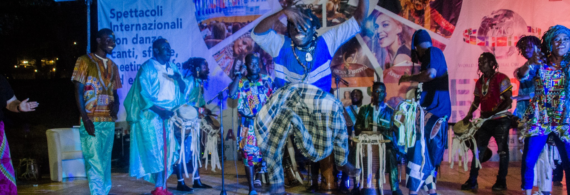
Sabar

Slide 24
Toucher?
Notes:
Témoignage d’un jeune danseur de l’Ecole des Sables:
“One of the biggest difficulties was to be in touch with another body. I wasn’t used to it, and therefore I needed time to listen and accept the proposition of the other body. Moreover, I struggled to get out of my comfort zone with the lifts, as I prefer to be the one lifting than the one being lifted. It was a challenge, but I could overcome it.”

Slide 25
Nudité?
Notes:
Abdou, Interview Paris 2021:
Non j’ai jamais regardé ça. J’ai pas envie de regarder ça. Y en a bcp de personnes qui m’ont proposé mais j’ai pas regardé. Parce que c est pas mon domaine. J’aime la DC mais j’aime pas le nu. C’est pas le truc que j’imagine. C’est moi qui suis tout nu, qui danse, y a des caméras, on met sur internet, non. Si tes efts ils ont grandit ou les amis de tes amis, ils te voient tout nu sur scène, imagine tes efts. Moi je pourrais jamais dire à mes efts, je suis un artiste et j’ai dansé tout nu. Après les efts regardent sur internet.
Homosexualité Abdou:
«y a une seule fille mais nous on la considère comme un homme parce que … c’est une…. C’est une… guay. Mbay Seck. C’est un batteur. C’est un musicien. C une femme. Mais homosxuelle. Jamais regarder les garçons [confus lui7elle]. Elle s’appelle N’daye Seck mais nous on dit Mbaye Seck. Ça faisait rien du tout. Nous on la considère comme ça. Moi j’ai dormi avec elle pdt 2 jours. Ça fait rien.»

Slide 26
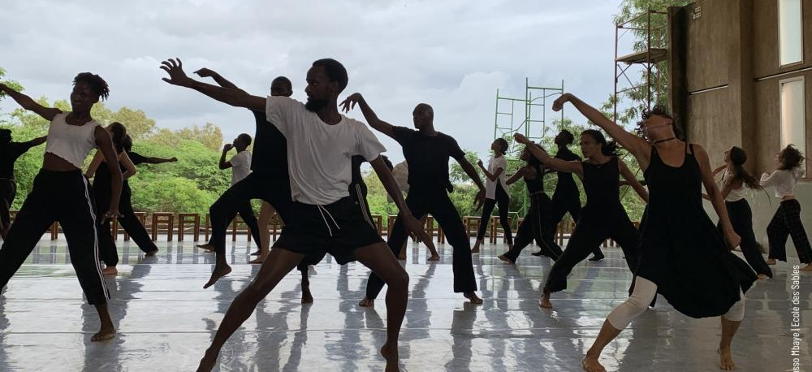
Intimité avec le more-than-human
Intimité sociale vs en danse
Notes:
Germaine Acogny définit sa technique très spécifique par ces mots : La danse africaine dans une expression contemporaine. Sa technique repose principalement sur le travail de la colonne vertébrale et la plupart des mouvements sont basés sur ces trois éléments : ondulation, contraction, vibration/trémulation. Beaucoup de ces mouvements sont inspirés de la nature - plantes ou animaux - mais aussi de la vie quotidienne en Afrique. Il utilise des images symboliques de la nature, comme l'arbre Fromager, l'aigle, la pluie, le nénuphar, la poule d'Inde... Les mouvements sont précis, clairement définis et sont profondément liés à la respiration. Le résultat est une expression très pure, puissante et élégante. Germaine Acogny travaille également avec l'improvisation. Cette formation encourage les danseurs africains à découvrir leur propre voie en transformant leurs danses traditionnelles en une expression et une forme contemporaines. Le travail de Germaine Acogny aide les danseurs à voir leurs propres gestes sous un angle différent, à les analyser et à les utiliser avec une nouvelle créativité. Sa technique est fortement liée à l'Afrique tout en appartenant à l'universel. Dans le monde de la danse occidentale, elle propose de pratiquer la danse africaine pour sa richesse, sa puissance et sa force, et de la vivre comme une nouvelle source d'inspiration. La technique Germaine Acogny propose de retrouver le corps perdu en ressentant la terre, le rythme, les battements du cœur, et de découvrir un nouveau flux d'énergie physique (Brochure formation technique acogny)
Website Ecole des Sables

Slide 27
Notes:
https://youtu.be/otc7Hhr-njY
Rachid Ouramdane, dont les parents sont d'origine algérienne, est diplômé du Centre national de danse contemporaine d'Angers en 19922. Ancien danseur d'Hervé Robbe, d'Emmanuelle Huynh, Catherine Contour, Alain Buffard, Jeremy Nelson, Odile Duboc et Meg Stuart, il fonde avec Julie Nioche la compagnie Fin novembre en 1996 puis crée sa propre compagnie, L'A., en 2007. Depuis le 1er janvier 2016, il dirige avec Yoann Bourgeois le centre chorégraphique national de Grenoble

Slide 28
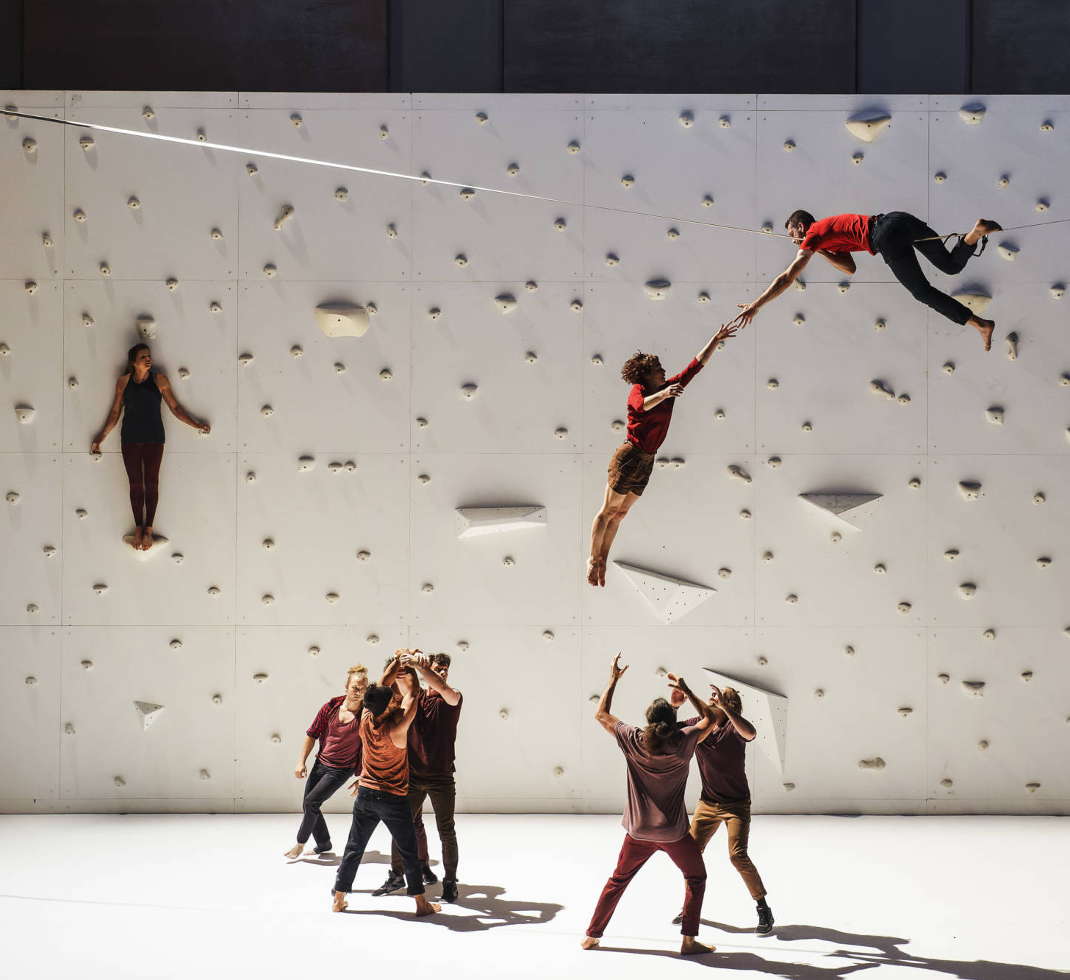
Rachid Ouramdane Corps Extrêmes
UN concept de l’intime universel ?
Notes:
Rachid Ouramdane:
Pas l’objectif de mettre l’accent sur la virtuosité des athlètes, mais de deployer leur sensibilité. Pour ce faire, témoignages audios pendant leurs prouesses physiques.
“à travers leir effort, il y a une extreme attentivité, parfois même une douceur”
Ouramdane explique qu’il a du construire une confiance pour permettre à ces sportifs «qu’ils révèlent une part d’intimité, à travers leurs témoignages, et qu’ils acceptent de s’exposer au regard de l’autre. Mais je n’en ai pas eu besoin pour ce qui est du vide, car ce sont des experts de leur discipline. En revanche, il me semblait intéressant de partager leur rapport au risque, qui ne se situe pas au même endroit pour le spectateur. Il y a un savoir-faire, tout est sous contrôle, et c’est lors d’un moment d’oubli ou de manque d’attention, que la chute peut arriver.»
Quote Flyer Show Théâtre National Chaillot, Paris, June 2022

Slide 29
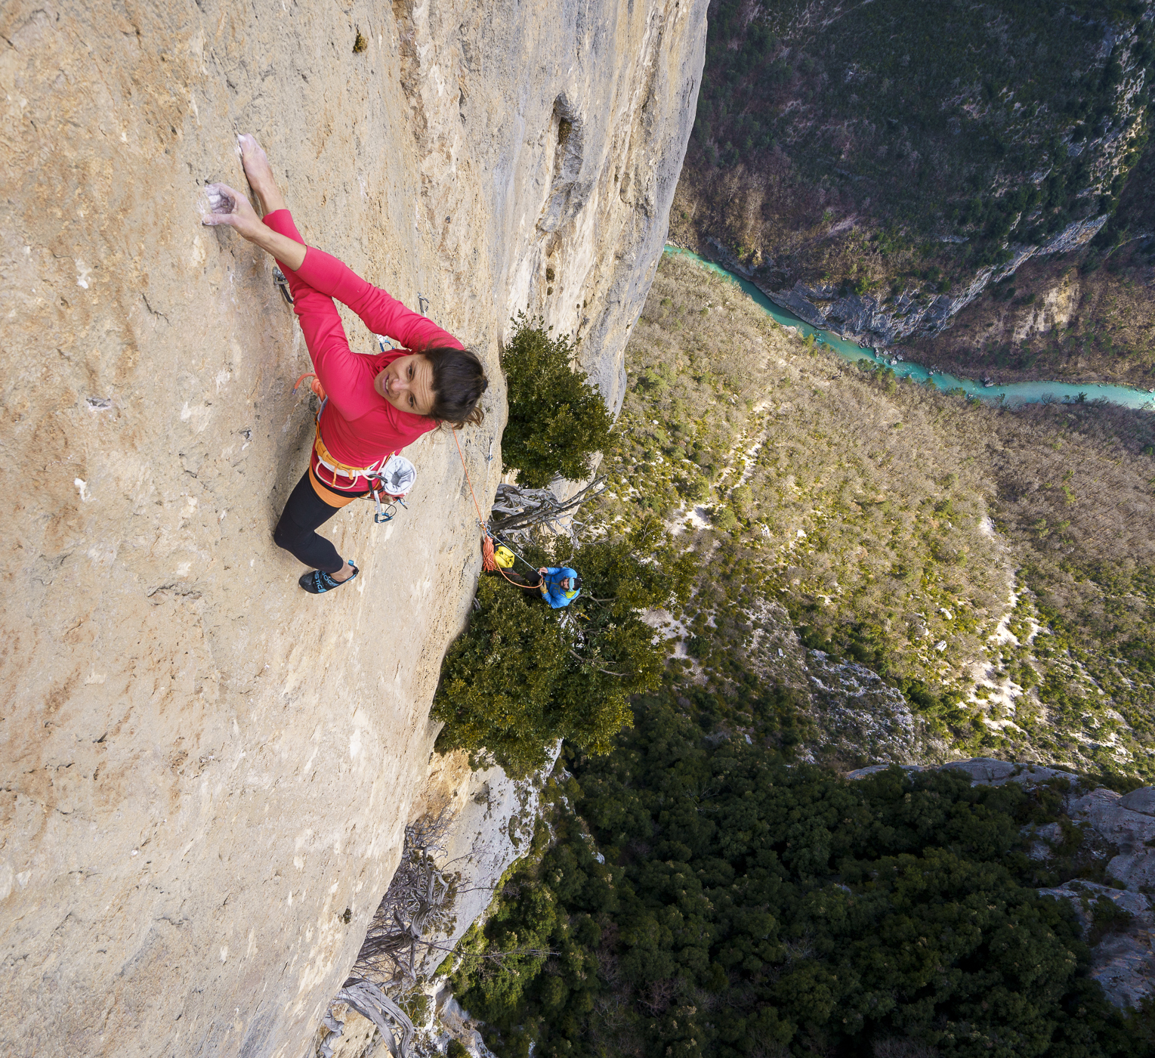
vulnerabilité
nous vivons dans un monde où les êtres sont, par définition, physiquement et mutuellement interdépendants, vulnérables les uns aux autres
nous sommes dès l'origine des êtres corporels, déjà offerts, au-delà de nous-mêmes, impliqués dans des vies qui ne sont pas nôtres
Butler 2012

Slide 30
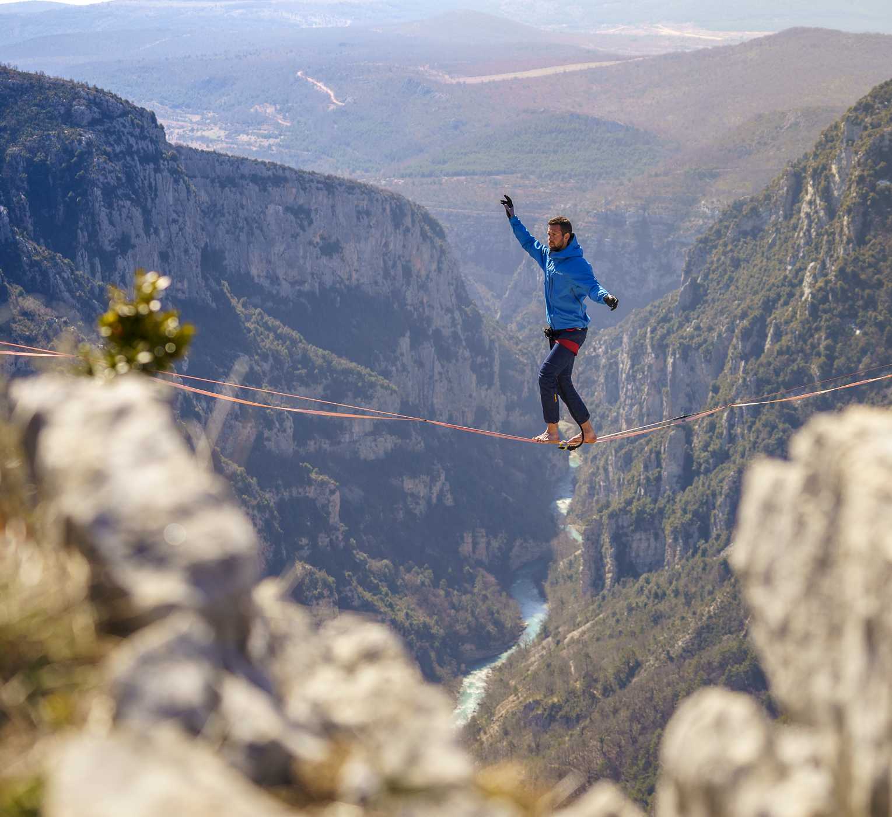
EXPOSition
Le désir d'extimité =
le mouvement qui pousse chacun à mettre en avant une partie de sa vie intime, autant physique que psychique
le désir de communiquer à propos de son monde intérieur
Tisseron 2001

Slide 31
© Guilerme Botelho, Sideways II
Notes:
Mélanie Perrier, Interview March 2021:
Ce qui m’intéresse, c’est comment on est dans une extrême vulnérabilité dans la relation avec le public. On joue vraiment la vulnérabilité de l’un ou l’autre sur le plateau chaque matin. On ne triche pas, on ne crée aucune image fausse. La proximité. On a retiré lumière et la musicalité et il ne reste plus que ces 4 corps et c’est l’essentiel de la pièce qui est dit. Je trouve ça très beau. J’aime bcp l’idée la puissance de la douceur ici à Avignon et de ne pas être dans une sur-enchère du spectaculaire dans lequel Avignon est parfois pris.
Commenter la journée par Care, c’est l’idée que ça va venir se déposer toute la journée et se déposer chez chacun parce que ça vient toucher à des endroits assez particuliers. Oui on vient pas consommer un spectacle. On vient prendre le risque d’être touché.
https://www.youtube.com/watch?v=DJGe3DwPn7M
Judith Butler: Défaire le genre 2012
"Alors que nous luttons pour obtenir des droits sur nos propres corps, ces corps pour lesquels nous luttons ne sont presque jamais exclusivement les nôtres. Le corps a toujours une dimension publique; constitué comme un phénomène social dans la sphère publique, mon corps est et n'est pas le mien. Offert aux autres depuis la naissance, portant leur empreinte, formé au creuset de la vie sociale, le corps ne devient que plus tard, et avec une certaine incertitude, ce dont je revendique l'appartenance.« (35)
"nous sommes offerts à autrui dès l'origine, avant même l'individuation. La corporalisation, par laquelle nous sommes offerts à autrui, nous rend vulnérables à la violence mais aussi à
toute une variété de contacts » (37)
Alors que nous croyons qu’ils nous appartiennent, ils sont empreint de la culture dans laquelle nous nous inscrivons.
Nos gestes intimes nous appartiennent autant qu’ils ne nous appartiennent pas.
(Butler 2004:26).

Slide 32
IMPLICATIONS SOCIALES DE L’INVESTIGATION

Slide 33
QUESTIONS ?

Slide 35
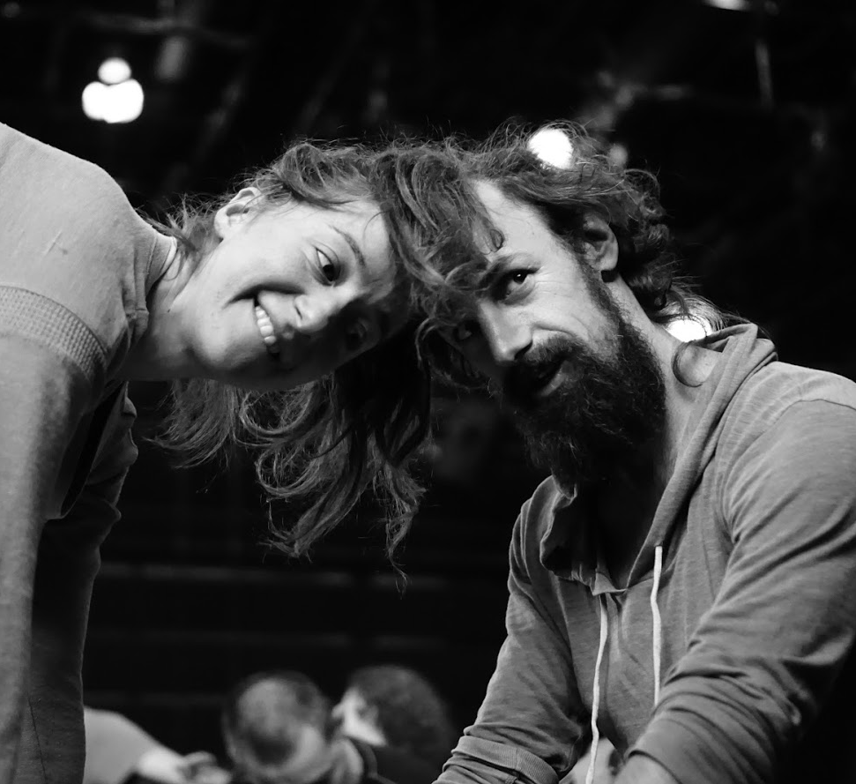
Intimare
to tell about, to relate (Manning 2011)
to publish or announce (Marar 2014)
Notes:
Physical intimacy does not necessarily imply an emotional connection (dancers can be close, without developing emotional feeling)

Slide 36
danse contemporaine & valeurs CulturELLES
Touching, as an activity, is tremendously culturally loaded. CI does offer a relatively neutral vehicle for exploring the exchange of movement and impulses through the touch – not particularly clinical, not necessarily social, but human and physical – but even so, we're never completely free of our cultural assumptions and patterns.
Koteen and Stark Smith 2008
Notes:
-Le Toucher est chargé culturellement.
- La CI est une plateforme pour un toucher neutre qui n’est ni clinique, ni social, mais humain et physique.
- nous ne sommes complètement libérés de nos suppositions culturelles et modèles.

Slide 37
Dancing close to another body is nothing new to me, but (…) I saw that the girls were in their shy corners, but once they started to work with touch, I saw them let go and they spoke out things they would never dare to otherwise, and then we had a lot of fun.
Armand

